Slide 1
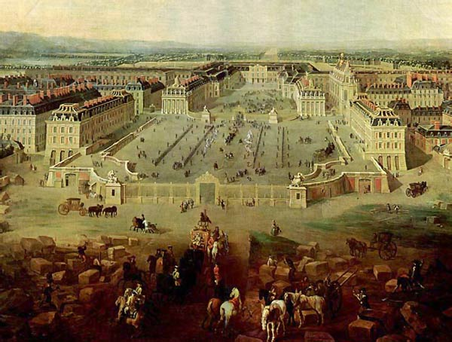
TEMA 1
EL ANTIGUO RÉGIMEN
1.- Introducción:
Situación económica, política, social y cultural vigente en Europa entre el siglo XV y XVIII.
Es importante porque permite conocer como era el modo de vida y las transformaciones
que condujeron a la revolución francesa , americana e industrial.

Slide 2
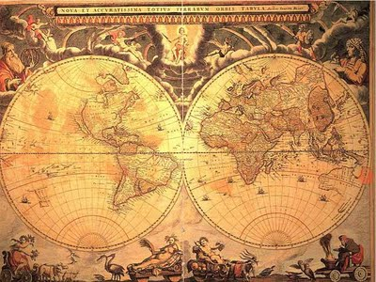
2- DESARROLLO DEL TEMA
¿CÓMO ERA EL MUNDO EN TORNO A 1780?
- MÁS PEQUEÑO:

Slide 3
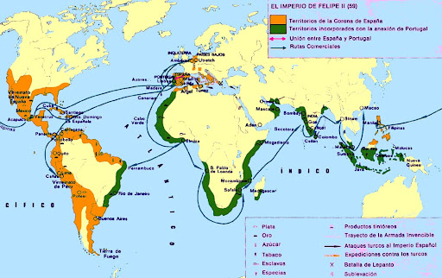

Slide 4
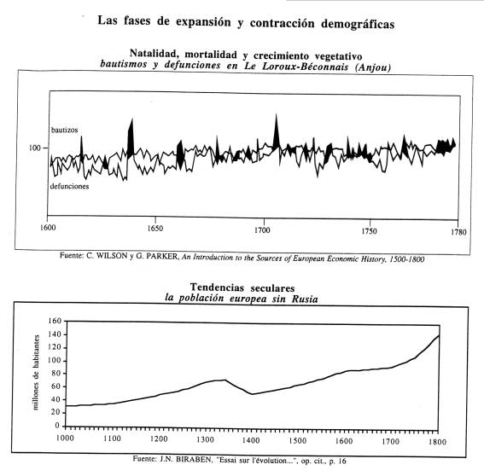
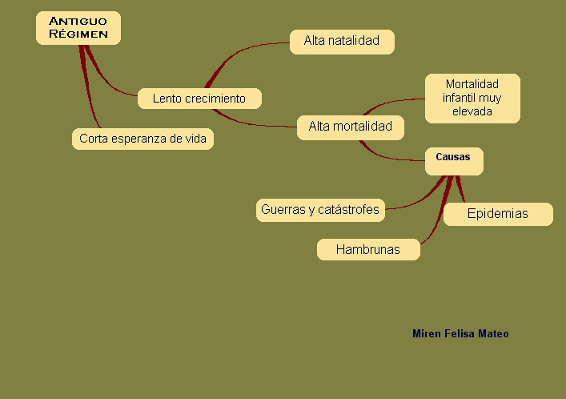
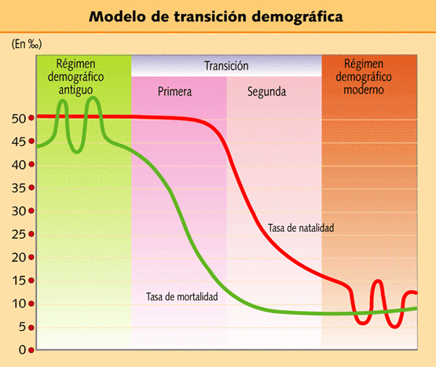
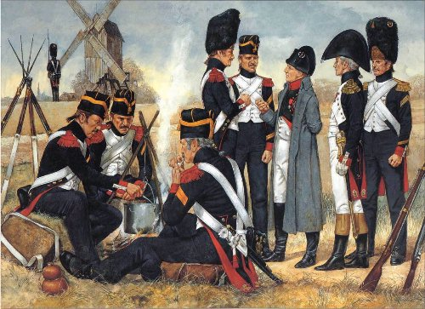
. UN TERCIO DE POBLACIÓN DE LA ACTUAL.
.EDAD MEDIA DE VIDA DE 35 AÑOS.
.MÁS BAJOS , MENOS FUERTES, MÁS RESISTENTES.

Slide 5
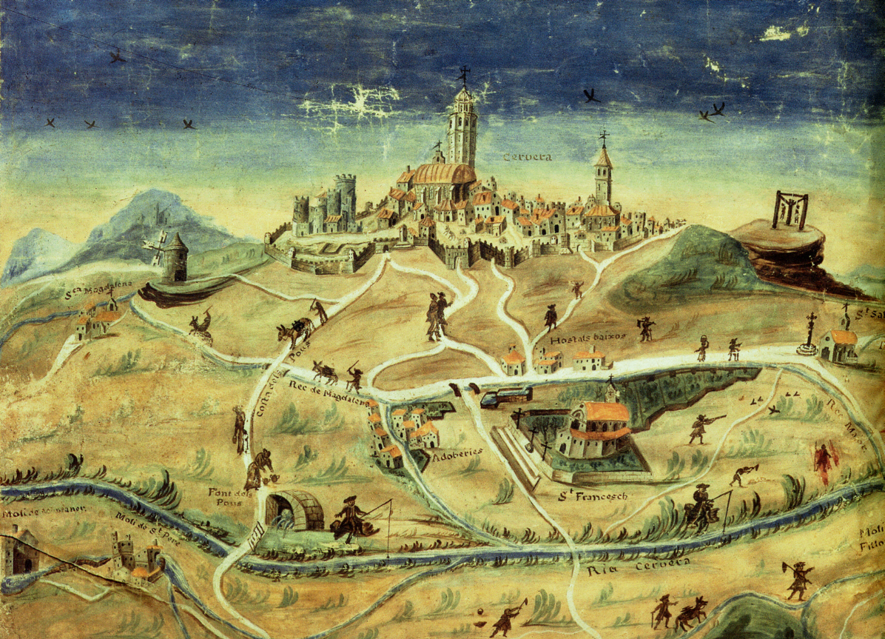
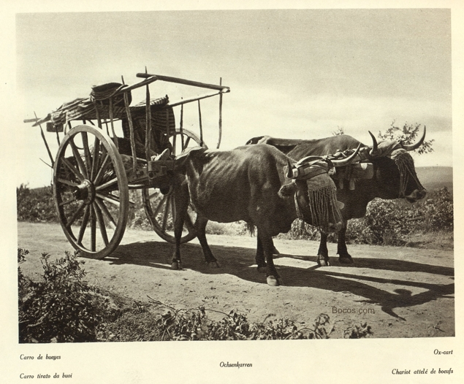
.MALAS COMUNICACIONES.
.LA VIDA SE DESARROLLABA EN 10 KM. A LA REDONDA.

Slide 6
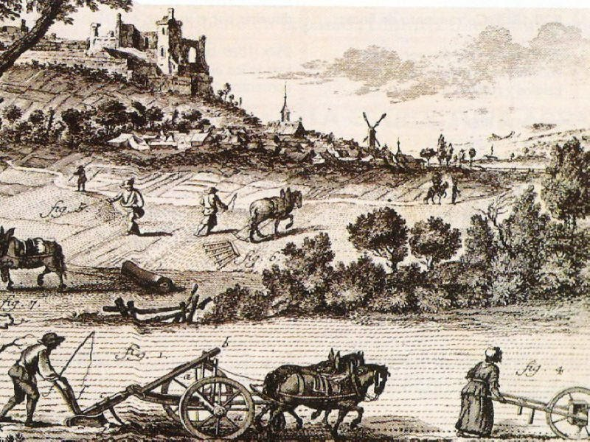
-ERA UN MUNDO RURAL.
LA TIERRA ERA LO MAS IMPORTANTE
LA VIDA DEPENDÍA DELCAMPO Y DEL CLIMA AGRICULTURA INEFICAZ Y RUDIMENTARIA
CRISIS DE SUBSISTENCIA
-ERA UN MUNDO TRADICIONAL.
.LOS CAMBIOS SE CONSIDERABAN PELIGROSOS

Slide 7
¿CÓMO ERA EL ANTIGUO RÉGIMEN?
¿QUÉ ESTRUCTURAS TENÍA?
SU SISTEMA ECONÓMICO ERA….
SU SISTEMA POLÍTICO ERA…
SU SISTEMA SOCIAL ERA…
SU SISTEMA CULTURAL ERA…

Slide 8
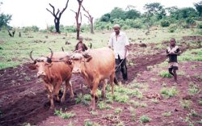
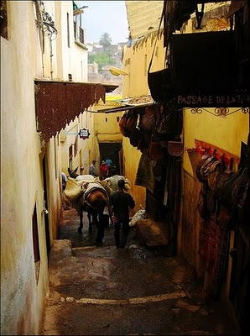
La economía
Agricultura atrasada (escasa productividad)
Artesanía gremial
Comercio interior escaso
Desarrollo comercio internacional: mercantilismo

Slide 10
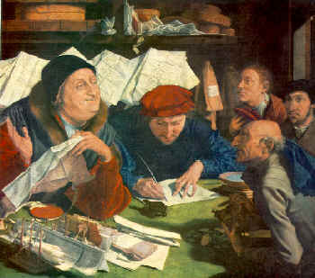
La burguesía
Estamento no privilegiado
Controlaba el poder económico (junto a nobleza y clero), actividad comercial y financiera.
Aunque rica y culta, no poseía privilegios.
En algunos casos se emparentará con la nobleza mediante la compra de títulos y enlaces matrimoniales.
Necesitan reformas legislativas
(importante)

Slide 11
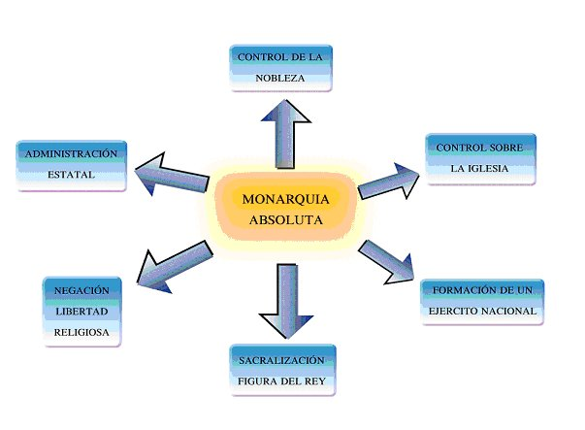
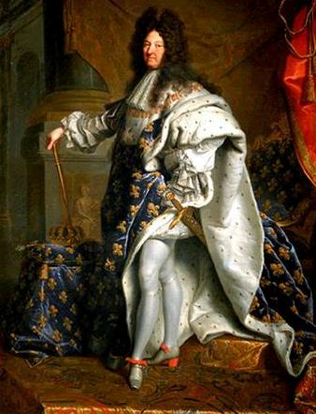
la política

Slide 12
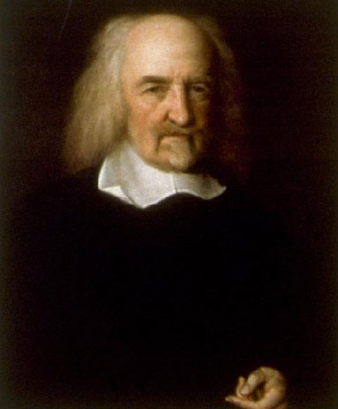
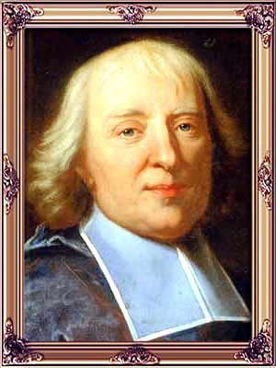
LA CULTURA: El humanismo del siglo XV y .XVI y el pensamiento político del siglo XVII. Reforma y contrarreforma
Bossuet, clérigo y pensador francés, en la obra "Política según las Sagradas Escrituras”, afirmaba que el poder era transmitido al Rey directamente por Dios. El monarca no es responsable de sus actos ante sus súbditos, sino ante la divinidad.
Thomas Hobbes, pensador político inglés, defendió igualmente el poder de los reyes, pero desvinculándolo de sus orígenes divinos. En su obra "Leviatán" sostenía que la autoridad de los monarcas provenía de un acuerdo establecido entre él y sus súbditos

Slide 13
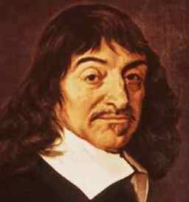
Daría todo lo que sé por la mitad de lo que ignoro.
Dos cosas contribuyen a avanzar:
ir más deprisa que los otros e ir por el buen camino.
No hay nada repartido de modo más equitativo que la razón:
todo el mundo está convencido de tener suficiente..
El bien que hemos hecho nos da una satisfacción interior,
que es la más dulce de todas las pasiones.
La matemática es la ciencia del orden y la medida,
de bellas cadenas de razonamientos, todos sencillos y fáciles.
Abrigamos una multitud de prejuicios si no nos decidimos a dudar,
alguna vez, de todas las cosas en que encontremos
la menor sospecha de incertidumbre.
La filosofía es la que nos distingue de los salvajes y bárbaros;
las naciones son tanto más civilizadas y cultas cuanto mejor filosofan sus hombres.
René Descartes

Slide 14
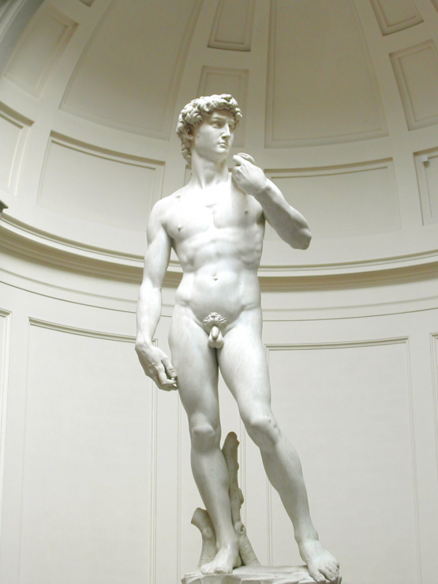
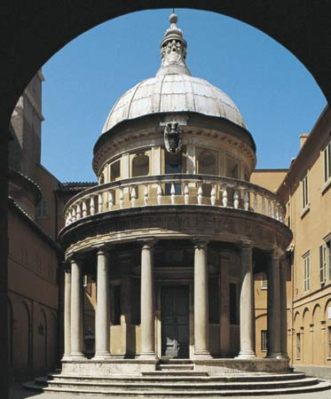
EL RENACIMIENTO
EL BARROCO
EL ARTE
Inspiración clásica, proporción, belleza ideal.
Movimiento, naturalismo, claro-oscuro, teatralidad.
Siglo de oro del arte español.

Slide 15
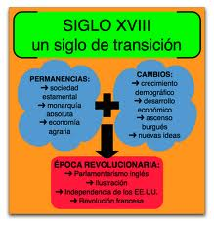
3.- CONCLUSIONES
¿Qué he aprendido?
¿Por qué es importante este tema
He aprendido que el Antiguo Régimen nace tras la desaparición del sistema feudal y se caracteriza por la sociedad estamental, heredada de la Edad Media y por la monarquía absoluta impuesta en el siglo XVII.
Es importante porque en el Antiguo Régimen se experimentan pequeños cambios, económicos, sociales, políticos y culturales que conducen a la Edad Contemporánea

